Slide 2
#10SEKUNDER är årets roligaste, och mest trafiksäkra tävling!

Slide 3
Vill er klass vara med och påverka de som kör bil för fort utanför skolor? Vi har ett sätt!
I vår tävling #10sekunder vill vi få alla att sluta köra för fort, för de sparar ändå knappt någon tid på det OCH det kan vara farligt.

Slide 8
De flesta som dör eller skadas allvarligt i trafiken är oskyddade trafikanter.
Om alla höll hastighetsbegränsningarna skulle vi spara 100 liv varje år.
De flesta människor överlever om de blir påkörda av en bil som kör 30 km/h.
När man kör 50 km/h istället för 30 km/h sparar man bara 10 sekunder per 200 meter.

Slide 9
Med andra ord: När vuxna kör för fort utanför skolan sparar de faktiskt inte mer än 10 sekunder.
Vad hinner de egentligen göra på den tiden?
Gå på toa? Knappast.
Ringa ett samtal? Verkligen inte.
Ta en kaffe? Då bränner de sig nog!

Slide 10
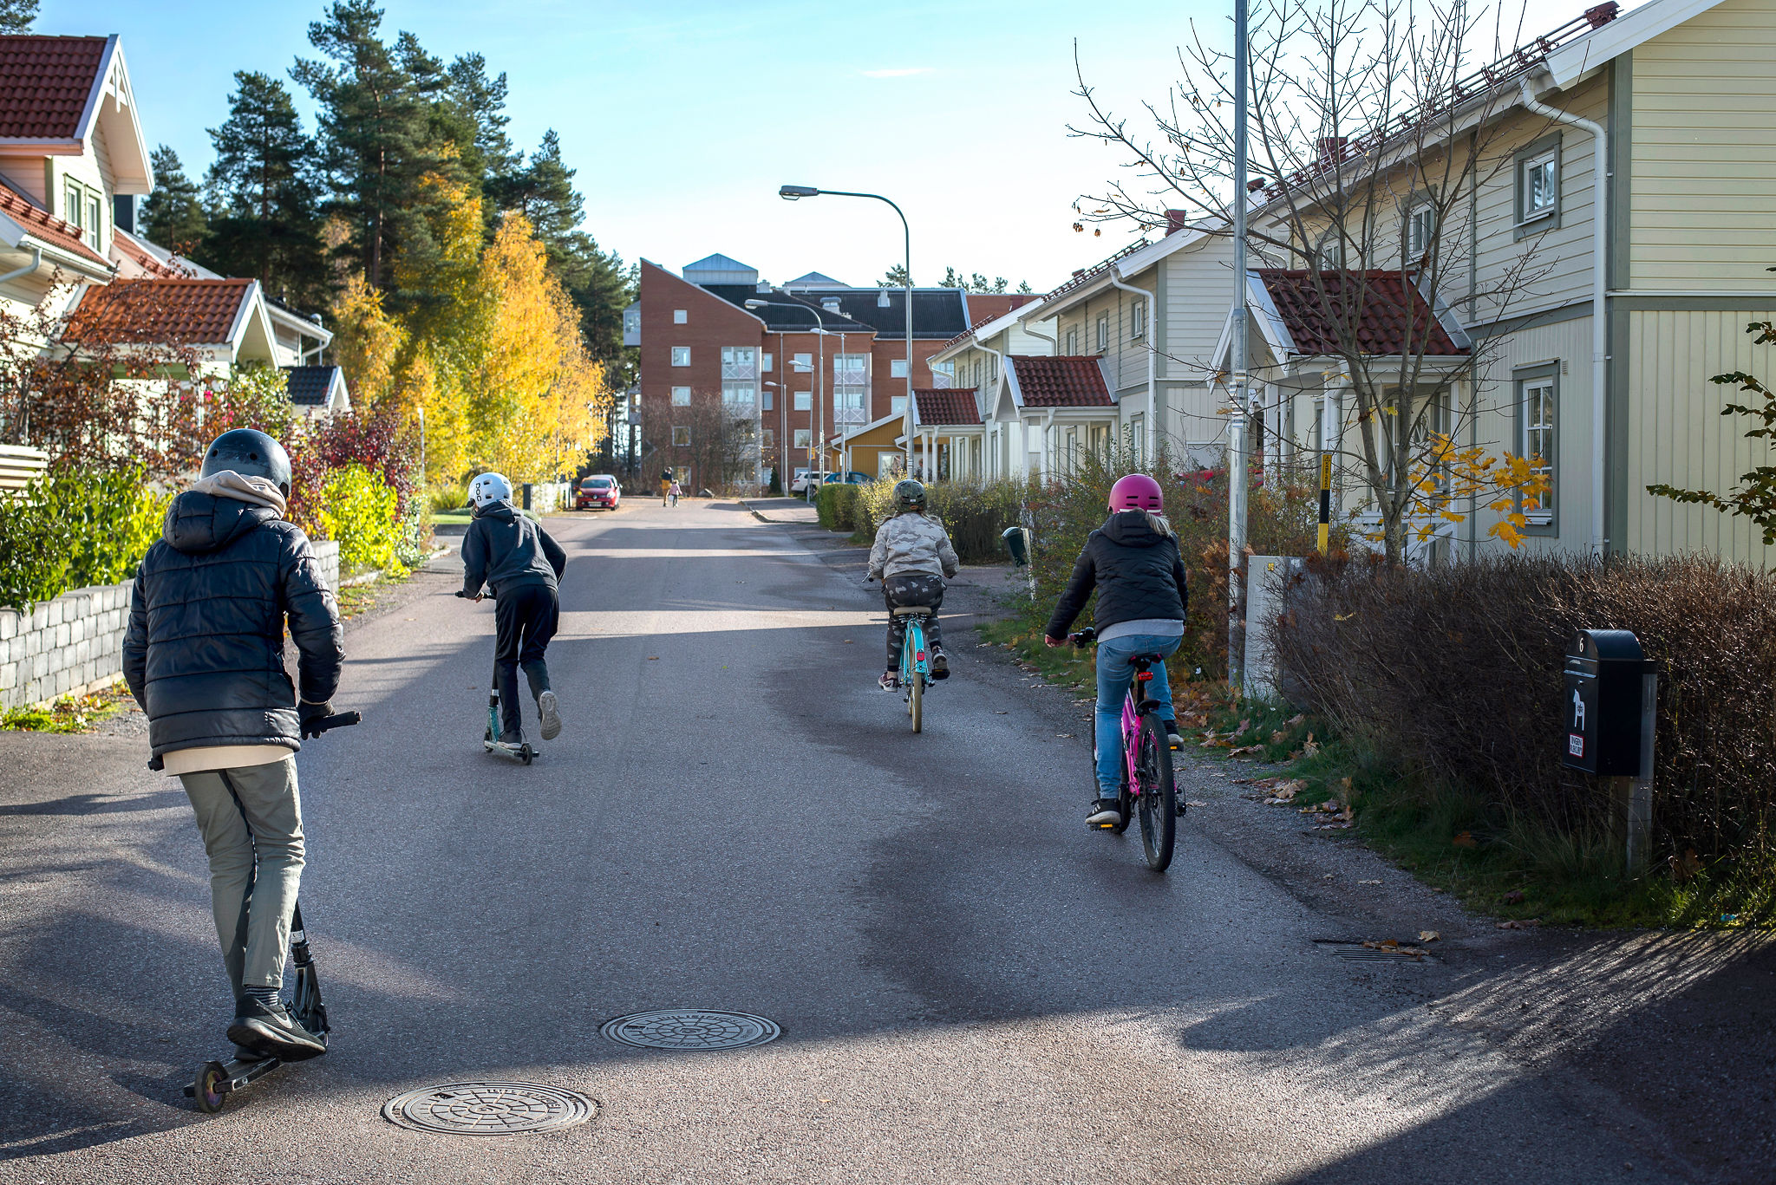
Hur är det för dig?
Känner du dig otrygg när du tar dig till och från skolan? Är det många som kör för fort utanför skolgården?
Hjälp oss få stopp på fortkörarna så skolmiljön blir tryggare!

Slide 11
Instruktioner för tävlingen:

Slide 12
FUNDERA
Varför kör vuxna för fort? Vad tror de att de kan hinna på den tiden de sparar egentligen? I filmen är det viktigt att ni visar vad lite de vuxna hinner på den korta tiden. Det får gärna vara lite roligt också!
Ni kan se tidigare vinnare på www.10sekunder.se.
2. SPELA IN
Spela in en film som är max 10 sekunder lång. Tänk på att inte ha med våld eller svordomar i er film.
3. SKICKA IN Ta hjälp av er lärare att skicka in filmen till oss på www.10sekunder.se. Max 2 filmer per klass. 4. GÅ HEM OCH SÄG ÅT DINA FÖRÄLDRAR PÅ SKARPEN! Om de visste hur lite tid de sparade, skulle de säkert inte köra för fort!

Slide 13
Er klass kan vinna en klassaktivitet från våra sponsorer!
Aktuella sponsorer finns på www.10sekunder.se. Klara för 2025 är Boda Borg, Jump Yard och Leksands sommarland!

Slide 14
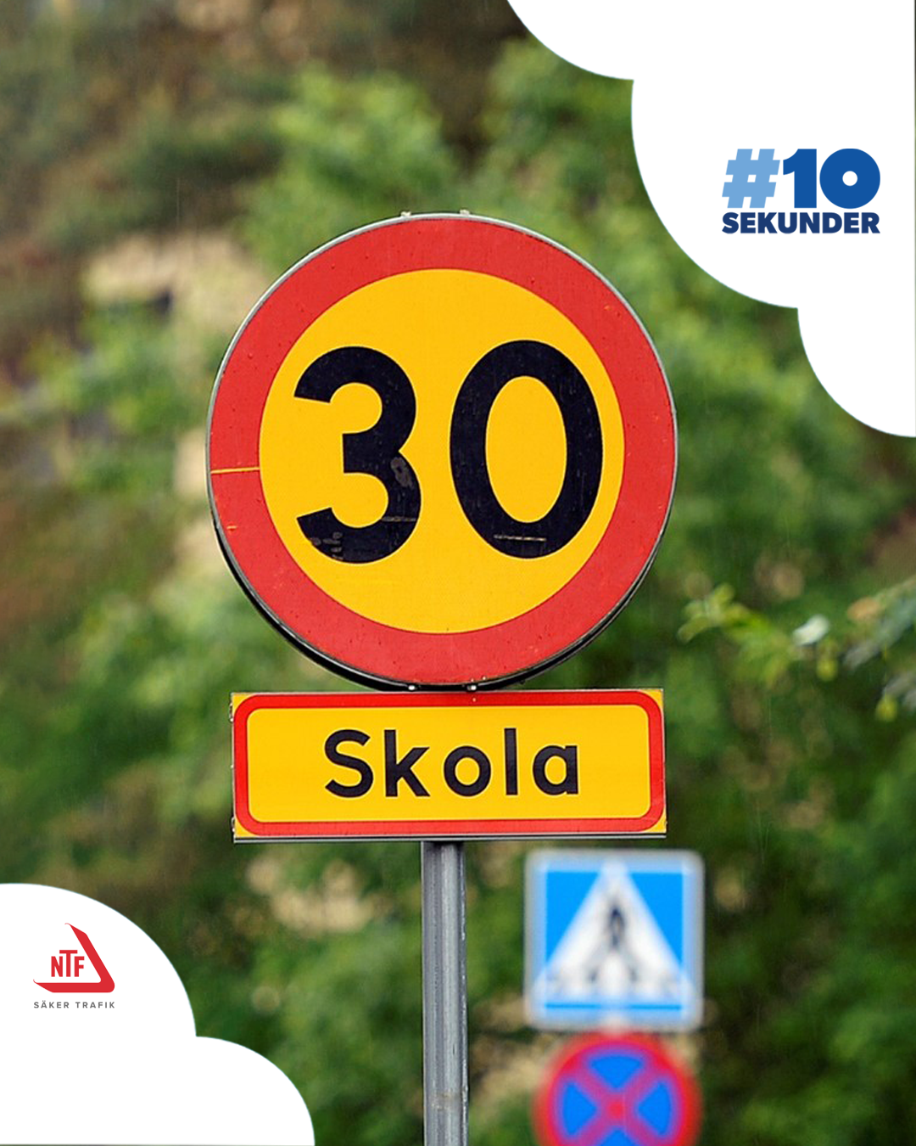
LYCKA TILL!

